Slide 1

Образ Сахалина в японских СМИ
Студенты: Якушева Елена, Цыбикова Екатерина,
Лаптева Ксения, Ников Максим, Шестопалов Тимофей
Тьюторы: Ушак Ксения, Вещикова Оксана

Slide 2
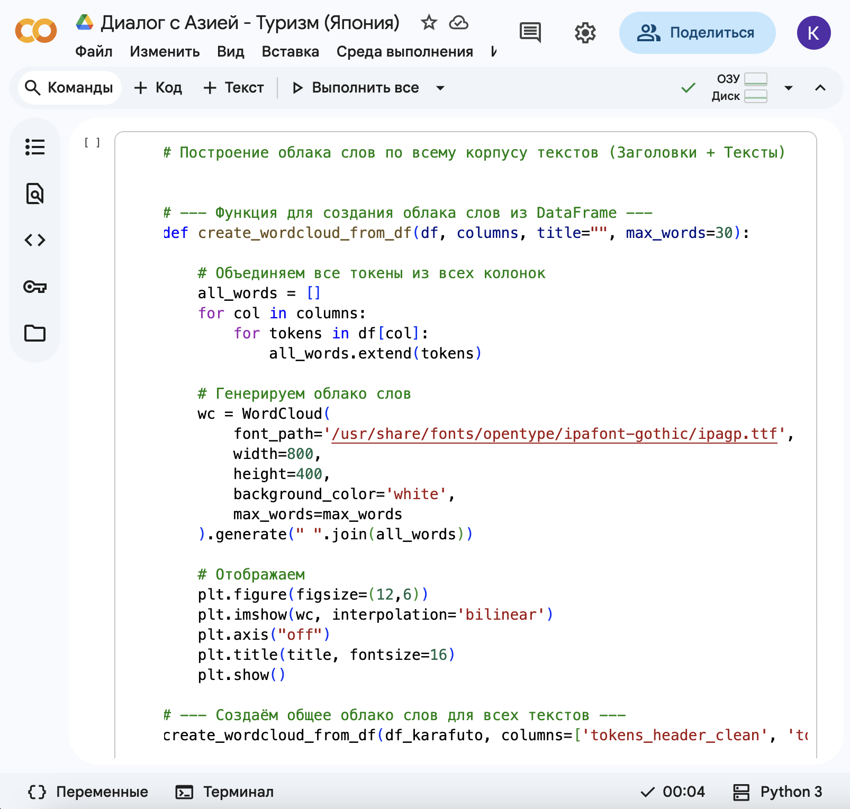
Как сегодня представлен Сахалин в Интернет-пространстве Японии, в том числе в туристических блогах?
Туризм - приоритетное направление развития Сахалинской области
Более 500 статей
news.yahoo.co.jp
- 4travel.jp
Исследовательский вопрос
Актуальность
Источники

Slide 3
Методы исследования данных
Парсинг | Автоматизированный сбор данных с веб‑сайтов. Программа открывает страницы, анализирует содержимое и извлекает нужную информацию (заголовки, даты, тексты, ссылки), экономя время на ручном сборе данных.
Токенизация | Разбиение непрерывного текста на отдельные смысловые единицы (токены): слова, знаки препинания, числа.
Частотный анализ | Используется для выявления определения наиболее употребительных слов; ключевых тем и понятий.
Анализ совместной встречаемости (co-occurence analysis) | Метод помогает понять какие слова в тексте часто встречаются вместе, т.к. это явный признак того, что они связаны между собой.
LDA | Метод тематического моделирования, который помогает автоматически выявлять скрытые темы в большом наборе текстов.

Slide 4
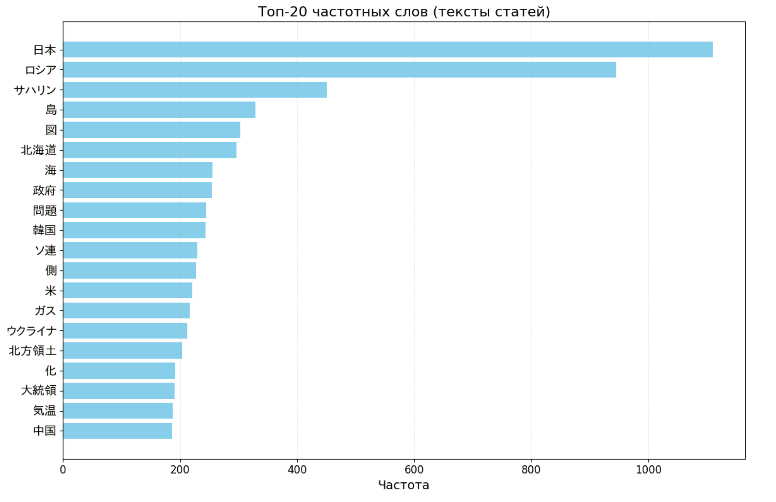
Анализ по поиску “サハリン” (Сахалин)
Частотный анализа
LDA : Темы
Международные отношения
Проблема Северных территорий
Энергетика и
международная торговля
Коренные народы
Погода

Slide 5
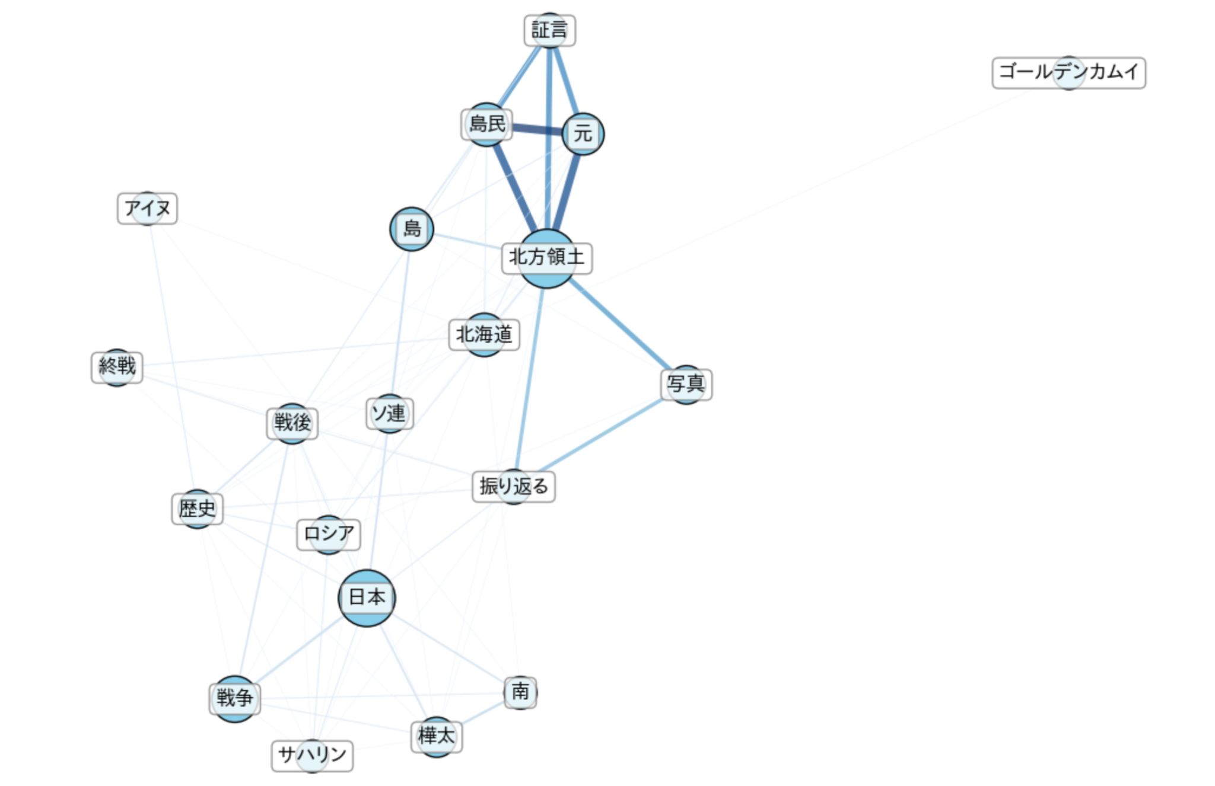
Анализ по поиску “樺太” (Карафуто)
LDA : Темы
Анализ совместной встречаемости
История Японии 20 века
Древние коренные народы
Манга и аниме
Погода в
историческом контексте

Slide 6

Анализ туристических заметок
Облако слов
Выводы
Главный туристический интерес – японское прошлое Сахалина
Целевая аудитория – японцы возрастом 60+
Сообщение не только паромом из Хоккайдо, но и в рамках круизов
Японцы активно пользуются электронной визой при въезде в Россию

